Slide 1


旅行のクチコミと比較サイト
フォートラベル
お問い合わせ：4t_ad@kakaku.com
Copyright © Kakaku.com, Inc. All Rights Reserved.

Slide 2




フォートラベル サイトデータ
フォートラベルは、日本最大級の旅行ポータルサイトです。
サイト利用者数
ページビュー
約800万UU/月
約2,400万PV
会員数
旅行記数
クチコミ数
累計 108万人
累計 158万冊
累計 445万件
※サイト利用者数はブラウザベース。シーズントレンドによって利用者数、ページビューは変動します。
※2024年10月末時点

Slide 3
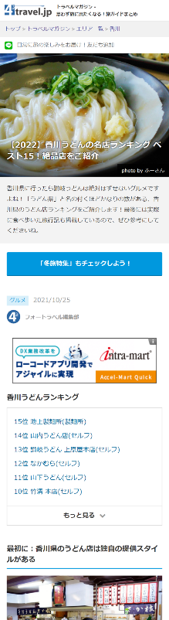
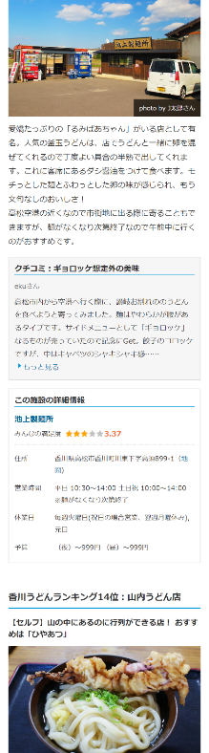
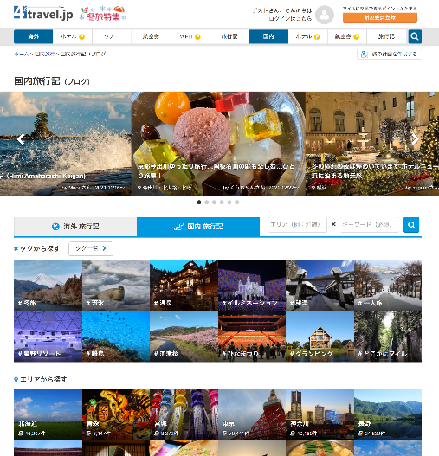

豊富なコンテンツで”旅マエ”から”旅アト”までの時間軸を幅広くカバーします。
コンテンツの紹介
まとめ記事（トラベルマガジン）で様々な角度から旅行を提案
トラベラー会員が投稿した
累計5,700万枚※もの旅行写真
01
想起・発見
※2024年10月末時点
旅行記

Slide 4
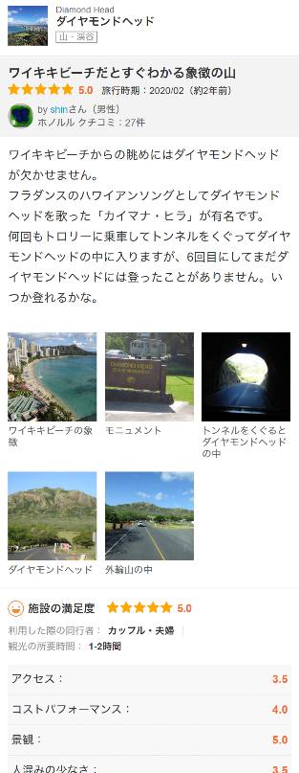
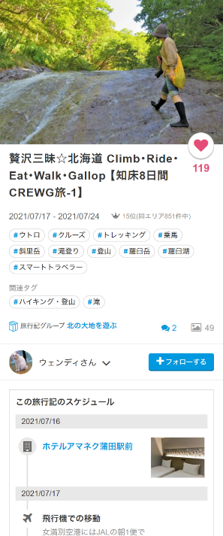
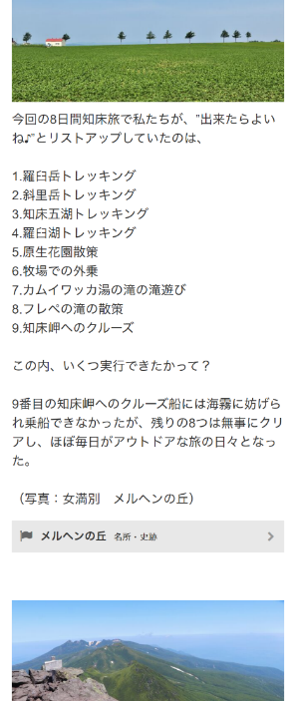
コンテンツの紹介
433万件※を超えるクチコミから旅行者の実体験に基づいたスポットの満足度がわかる、海外 190以上の国と地域、国内47都道府県の旅行ガイド
旅行先の巡り方がわかる、158万冊以上※の旅行記（旅行ブログ）
02
行先の検討
旅行ガイド
※2024年10月末時点
旅行記

Slide 5
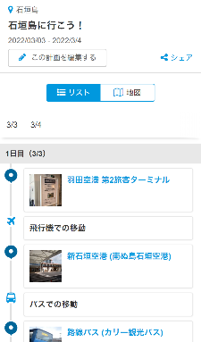
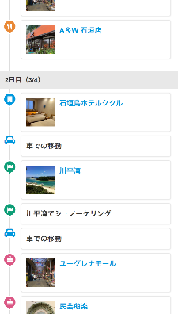
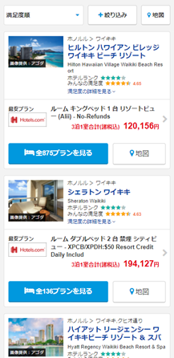
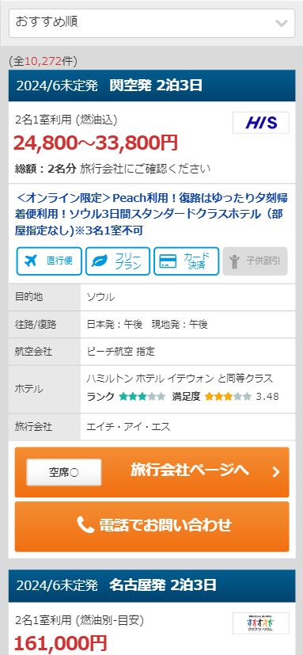
コンテンツの紹介
旅行記スケジュール
03
トラベラー会員の
旅行記スケジュールを参考に、
自分で作る旅の計画ツール（無料）で旅程プランニング
適した服装や持っていくと便利なものなどの情報は Q＆Aで直接トラベラー会員へ質問できる！
計画
ホテルやツアーなどの旅行商品を 予約サイトから横断比較
海外でもスマホでネットができる海外Wi-Fiレンタル
ホテル
ツアー
04
比較・予約
・申込

Slide 6
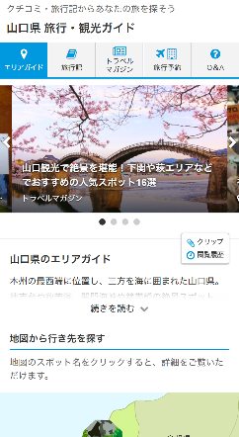
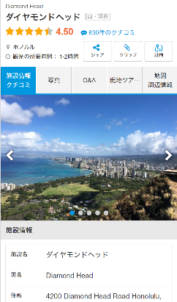
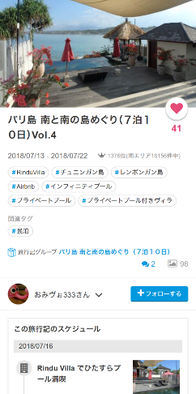
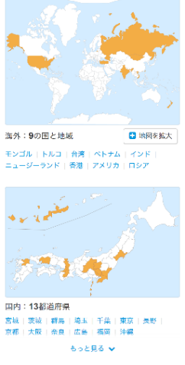
コンテンツの紹介
旅行ガイド
施設情報
05
旅行中
国内・海外のレストランや観光地、施設の情報とクチコミを
旅行ガイドでチェックしながら観光。
クチコミで 観光スポットやホテルなどの情報を投稿。
旅行記では、 写真や文章、スケジュールで旅の行程を 記録、共有。
エリアなど、旅行の投稿記録をトラベラー会員は アーカイブできる。
旅行記
トラベラーページ
06
共有・記録

Slide 7
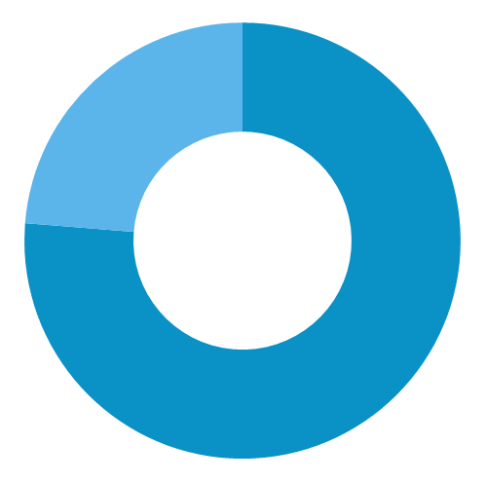






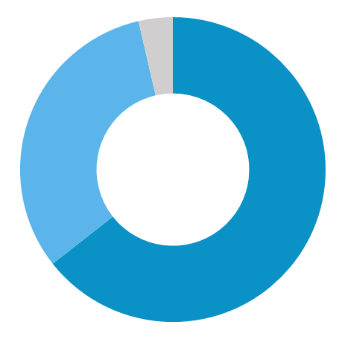
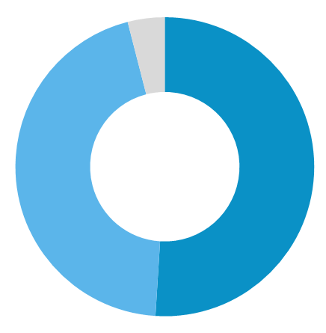
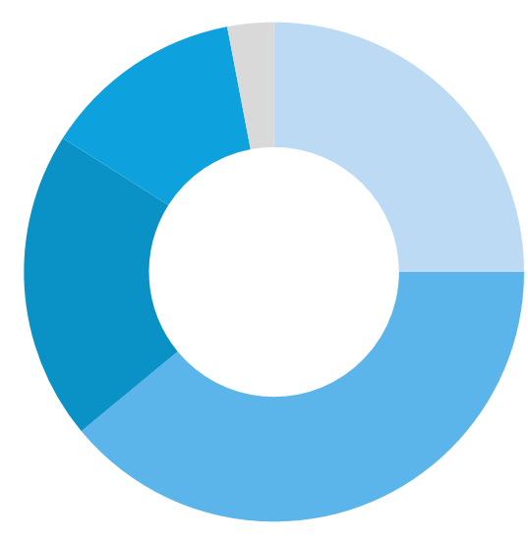



閲覧者属性
ユーザー属性
※性別・年齢層・未婚既婚・子供・年収の出典：フォートラベル ユーザーアンケート調査（2024年6月実施）
※デバイスの出典：フォートラベルUUの比率（2024年7月期通期）
性別
男性
47%
女性
52%
23%
その他 1%
デバイス
20-34歳
35-49歳
50-64歳
65歳～
スマートフォン
パソコン
年齢層
10%
28%
31%
31%
77%
～19歳 0%
無回答 4%
無回答 4%
その他 3%
1,200万
以上
400万
未満
13%
800~
1,200万
25%
未婚
子供
32%
いない
いる
20%
世帯年収
既婚
45%
51%
64%
39%
400~
800万

Slide 8
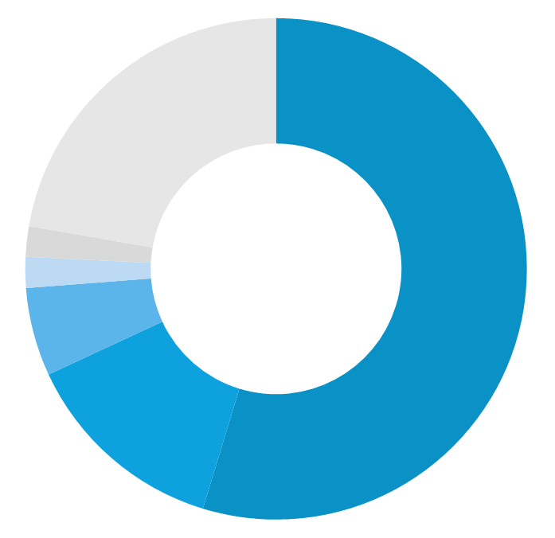
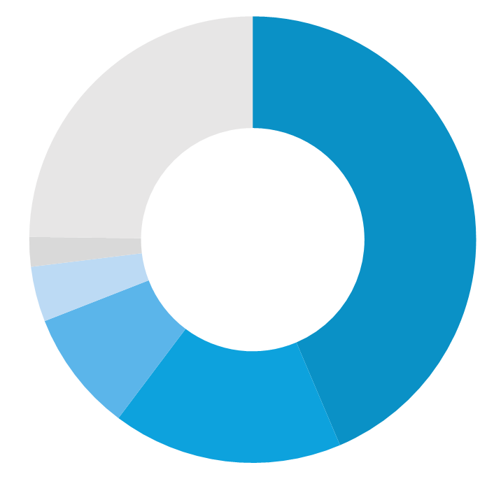


サイト来訪のタイミング
ユーザー属性
旅行を計画中のユーザーが多くサイトを閲覧しています
日程未定
日程未定
22%
25%
旅行中・直後
海外旅行
国内旅行
2%
旅行中・直後
1ヶ月以上前
2%
1ヶ月以上前
2%
55%
44%
1週間前
1～2週間前
6%
4%
1週間前
1ヶ月前
1～2週間前
13%
9%
1ヶ月前
17%
76%
73%
旅行出発前
旅行出発前
※フォートラベル ユーザーアンケート調査（2024年6月実施）

Slide 9
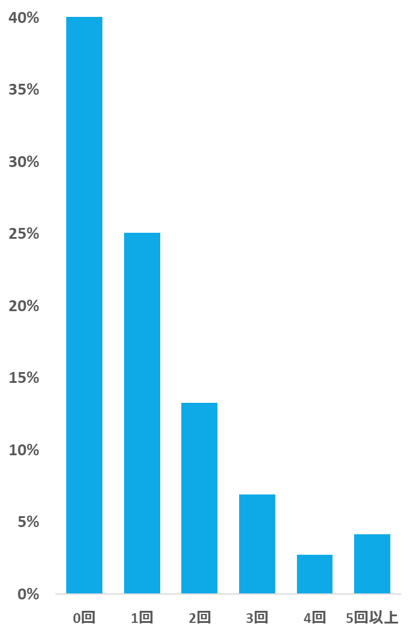

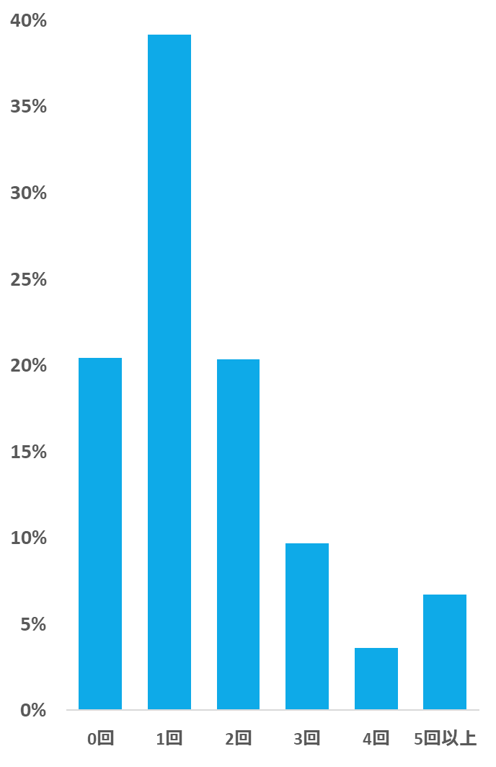
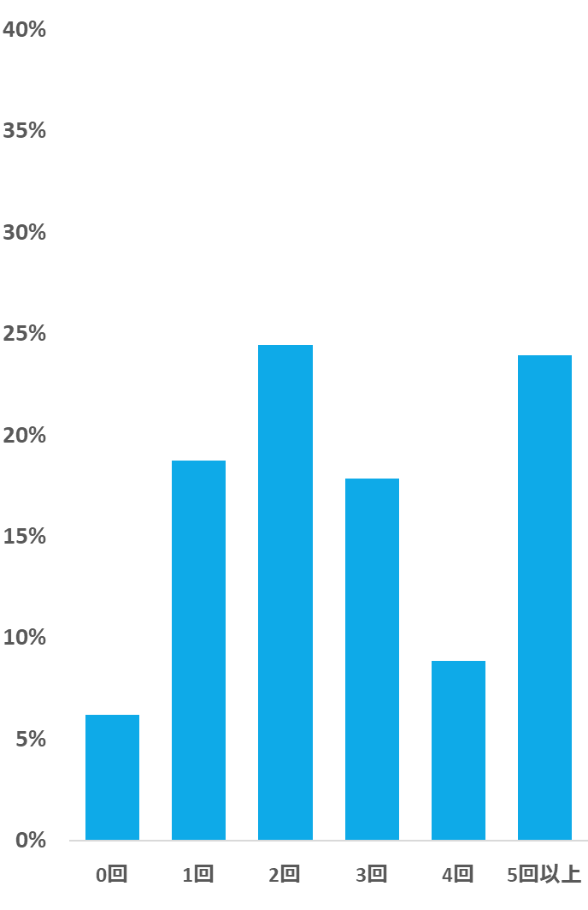
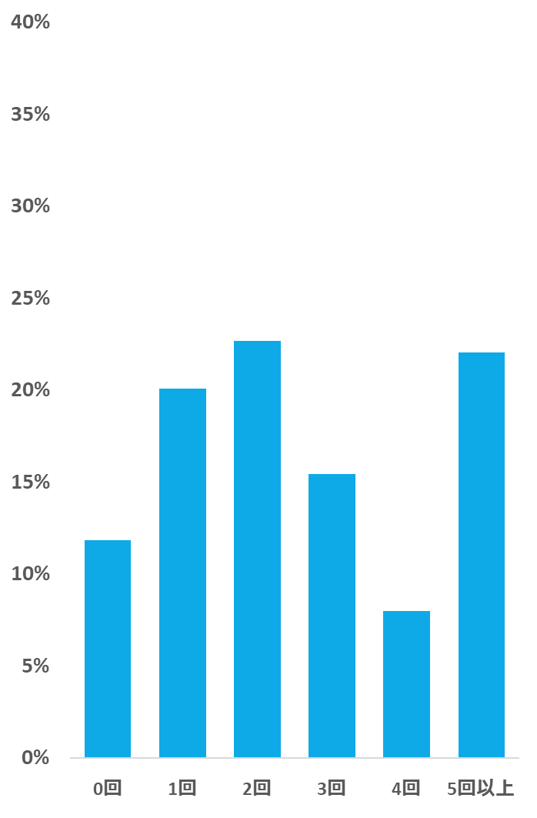

旅行意識の高いユーザーを多く抱えています
ユーザー属性
1年間の旅行回数
海外旅行
国内旅行
※宿泊を伴う旅行
コロナ禍以前
直近の旅行
コロナ禍以前
直近の旅行
1.79回/年
1.15回/年
3.58回/年
3.28回/年
平均
平均
平均
平均
※フォートラベル ユーザーアンケート調査（2024年6月実施）

Slide 10
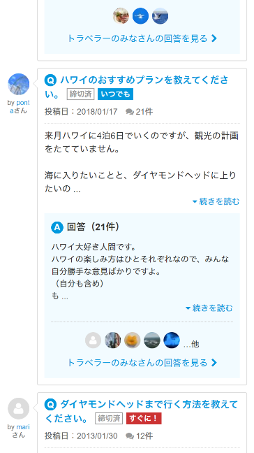
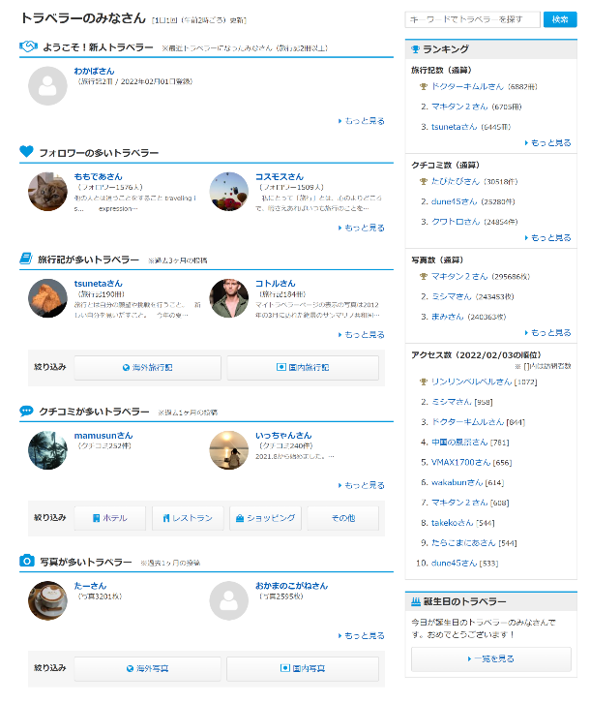
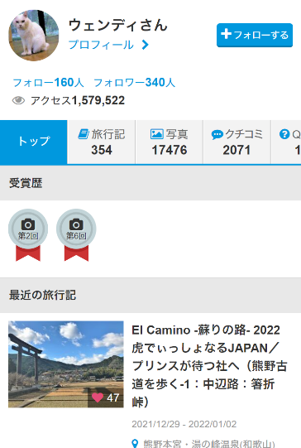
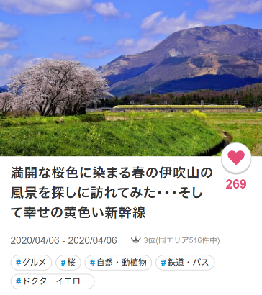
会員サービス
トラベラー会員には様々なタイプの旅行者が。相互にフォロー、いいねしたり、Q&Aや旅行記へのコメント投稿など、活発なコミュニケーションが展開されています。
Q&A
トラベラー会員紹介ページ
トラベラー会員ページ
旅行記への「いいね」

Slide 11

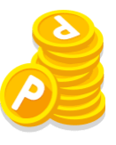



旅行で貯まる・使えるフォートラベルポイント
会員サービス
クチコミ・旅行記の投稿などでポイントが貯まり、ポイントはマイルなどに交換できます。 活発な旅行アクションを促します。
ポイントが貯まる
クチコミ投稿
旅行記投稿
マイルや各種ポイントに交換
JAL、ANAなど航空会社のマイルや、Amazonギフトカード、楽天ポイント、dポイントなどに交換できます。
くわしくはこちら
https://4travel.jp/pointclub/

Slide 12












運営会社について
株式会社カカクコムは、商品の購買やレストラン・旅行予約など、生活にまつわる幅広い分野で国内屈指の集客力を誇るサービスを提供しております
主な事業・サービス
会社概要
購買支援サイト
レストラン検索予約サイト
会社名 | 株式会社カカクコム
代表者 | 代表取締役社長 村上敦浩
本社 | 〒150-0022 東京都渋谷区恵比寿南3丁目5番7号 デジタルゲートビル
設立 | 1997年12月
証券コード | 2371（東証プライム市場）
不動産住宅情報サイト
求人情報の一括検索サイト
女性向けライフスタイル
メディア
クルマ好きのための
情報サイト
総合映画情報サイト
旅行関連サービス
旅行のクチコミと比較サイト
宿泊旅行の情報メディア
高速バス比較サイト
ダイナミックパッケージの
プラットフォーム提供など
国内移動・海外航空券の最安値比較サイト

